Slide 1
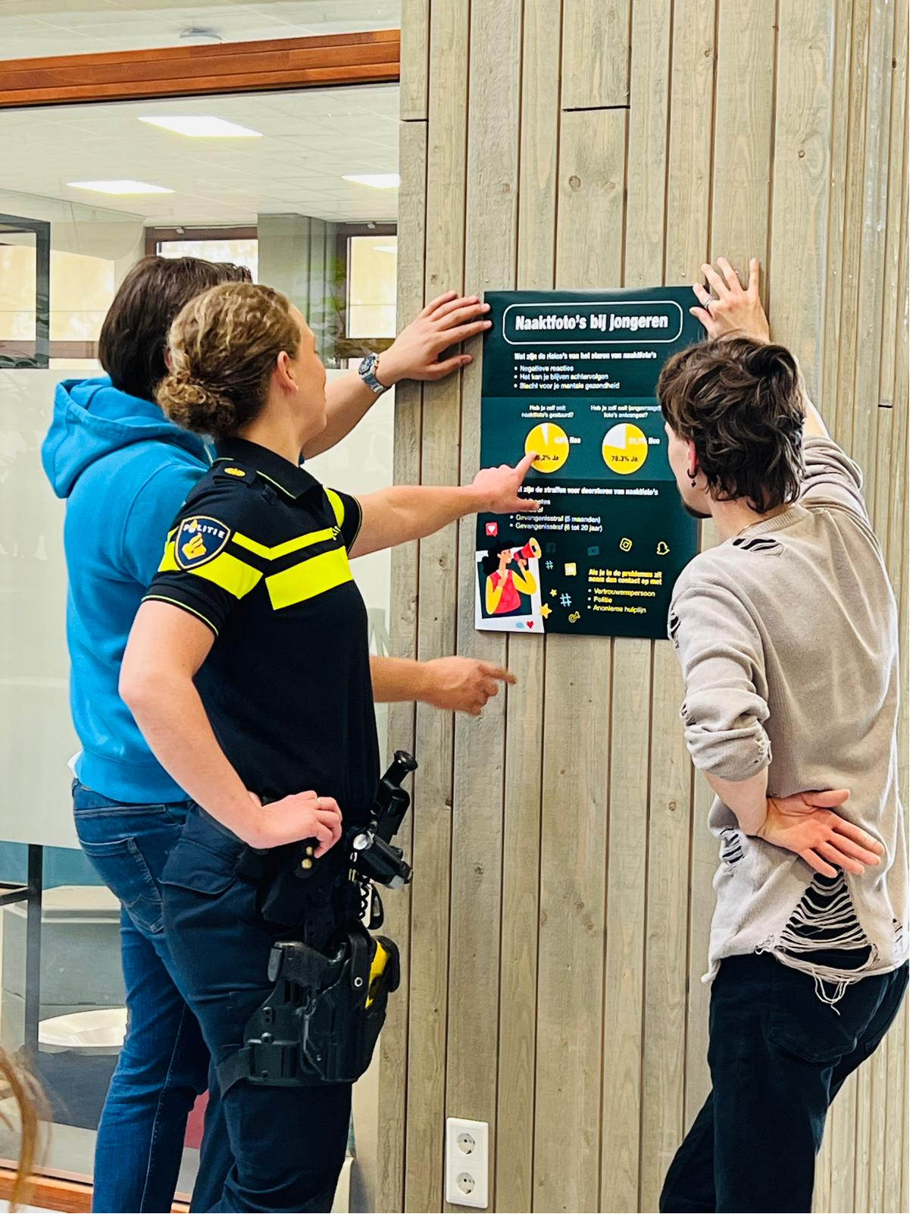
Welkom
Instagram, TikTok, Snapchat…
We gebruiken het allemaal….
Maar hoe gaan we er mee om?

Slide 2
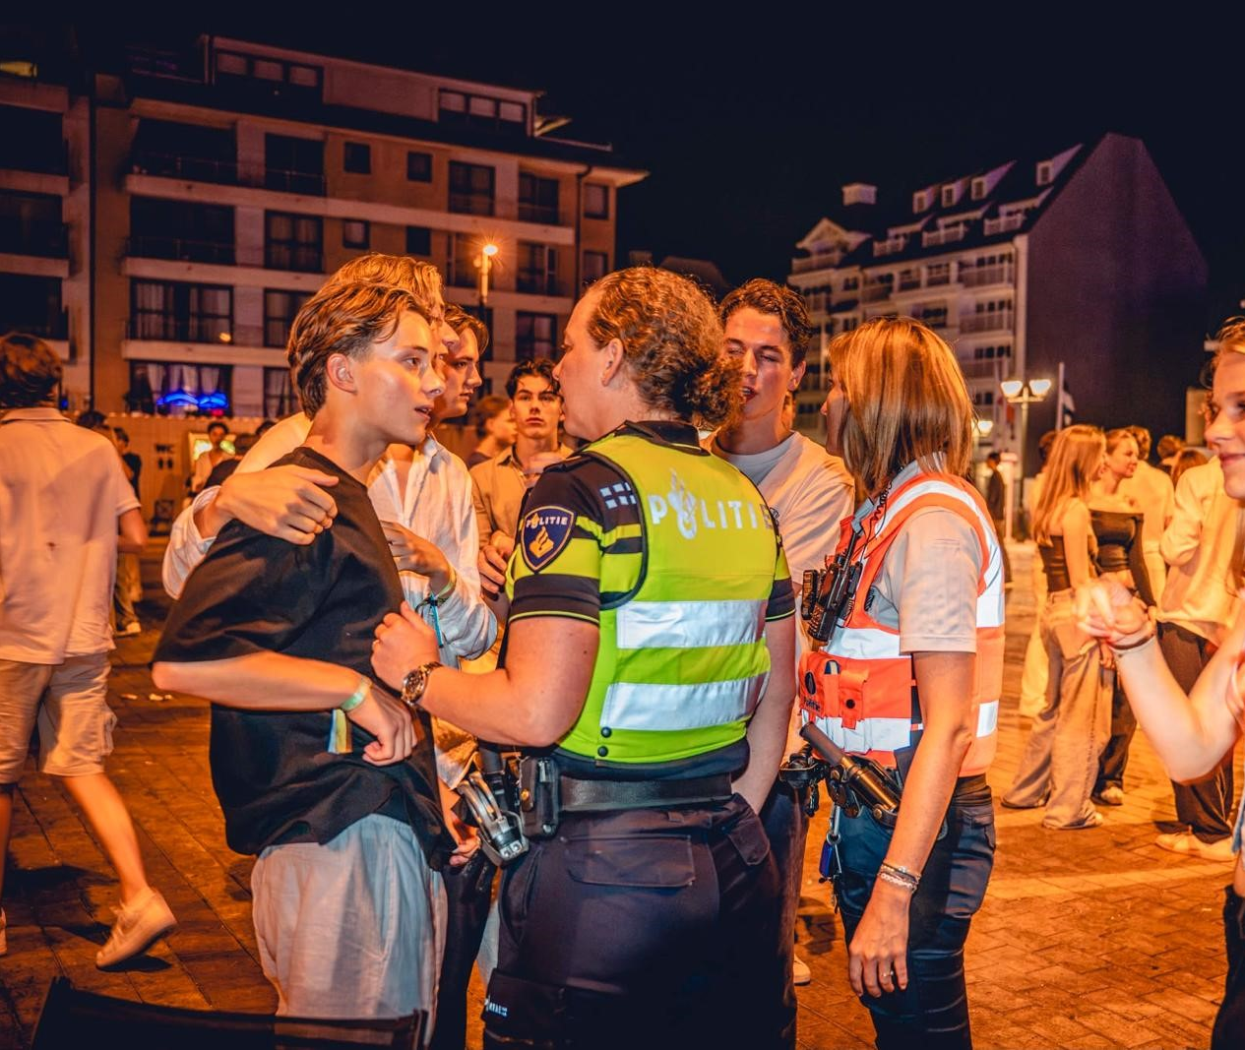
Even voorstellen
Maureen Wildvank
Zorg & Veiligheid jeugd
- Gooi en Vechtstreek-Noord

Slide 3
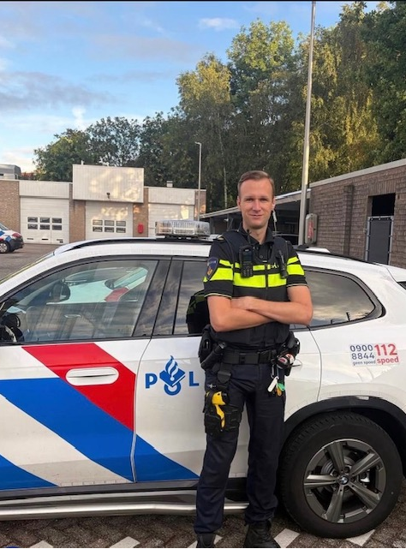
Even voorstellen
Wesley Out
Wijkagent jeugd
Gooi en Vechtstreek-Noord

Slide 4
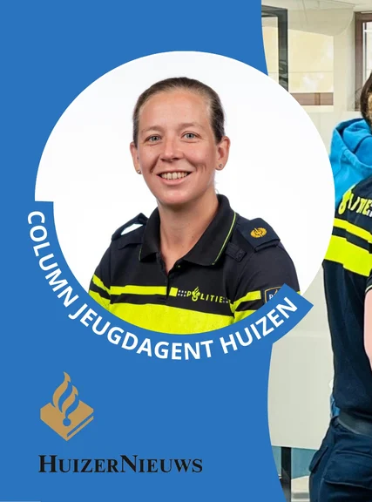




Tiktok
Instagram
Discord
Snapchat

Slide 5
Gevaren Social media
TikTok:
Verslavende filmpjes, nepnieuws, schadelijke challenges en onzekerheid door vergelijken met anderen.
Snapchat:
Cyberpesten, ongewenste screenshots, locatie delen en contact met onbekenden.
Instagram:
Onzekerheid over uiterlijk, cyberpesten en nepaccounts.
Discord:
Contact met vreemden, online grooming, cyberpesten en blootstelling aan ongepaste inhoud.

Slide 6
Sextortion
De meeste online contacten zijn gewoon normaal.
Maar sommige mensen gebruiken social media expres om jongeren te manipuleren, onder druk te zetten of af te persen.
Dat noemen we sextortion.
https://www.youtube.com/watch?v=MbWJJtqwzQg

Slide 7
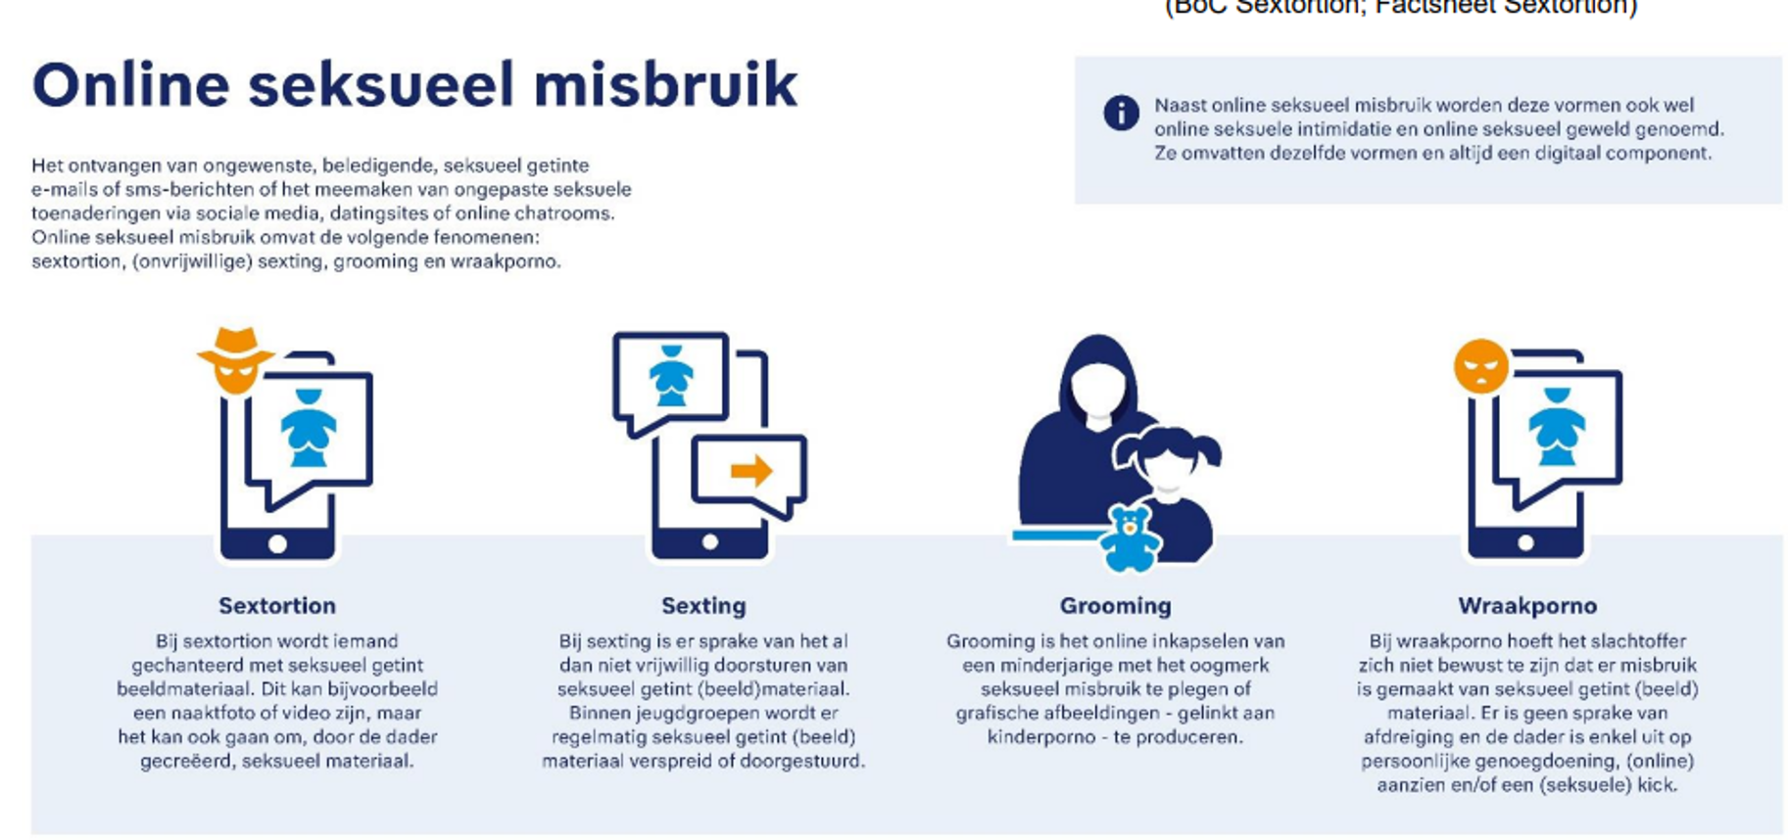
Afpersen is verboden
Dreigen om naaktfoto’s te verspreiden of geld te eisen kan iemand gevangenisstraf of een boete opleveren. (Artikel 317 Sr)
Kinderporno is verboden
Foto’s of filmpjes van seksueel getinte minderjarigen maken, verspreiden of bewaren = strafbaar. (Artikel 240b Sr)
Privacy schenden kan strafbaar zijn
Beelden of berichten zonder toestemming verspreiden = strafbaar. (Artikel 139c Sr)

Slide 8
Waar moeten trainers op letten
Privacy: Worden foto's en video's van spelers gedeeld zonder toestemming?
Cyberpesten: Worden spelers online uitgelachen, bedreigd of buitengesloten?
Online contact: Hebben onbekenden of volwassenen ongepast contact met jeugdspelers?
Groepsapps: Worden spelers onder druk gezet of uit een teamgroep uitgesloten?
Grensoverschrijdend gedrag: Worden er ongepaste berichten, seksuele opmerkingen of foto's verstuurd?

Slide 9
Welke signalen kunnen trainers herkennen?
Een speler wordt plotseling stil, verdrietig of onzeker.
Een speler wil niet meer naar de training of wedstrijden komen.
Er ontstaan ruzies binnen het team na berichten in een groepschat.
Een speler wordt buitengesloten of uitgelachen.
Een speler lijkt bang voor bepaalde teamgenoten of volwassenen.
Een speler krijgt veel ongewenste berichten of wordt onder druk gezet om foto's te sturen.

Slide 10
Wat kun je doen?
Luisteren: Neem de persoon serieus
Veiligheid controleren: Kijk of de speler direct gevaar loopt.
Vastleggen: Noteer feiten, data en relevante berichten. Bewaar bewijs veilig en verspreid het niet verder.
Melden: Neem contact op met de vertrouwenscontactpersoon of de aangewezen verantwoordelijke binnen de club.
Hulp inschakelen: Bij vermoedens van seksueel misbruik of andere ernstige situaties volg je het meldprotocol van de club en vraag je deskundig advies. Bij direct gevaar bel je 112.
Beschuldig niemand op basis van vermoedens en beloof geen absolute geheimhouding.
Deel informatie alleen met mensen die deze nodig hebben om de speler te beschermen.

Slide 11
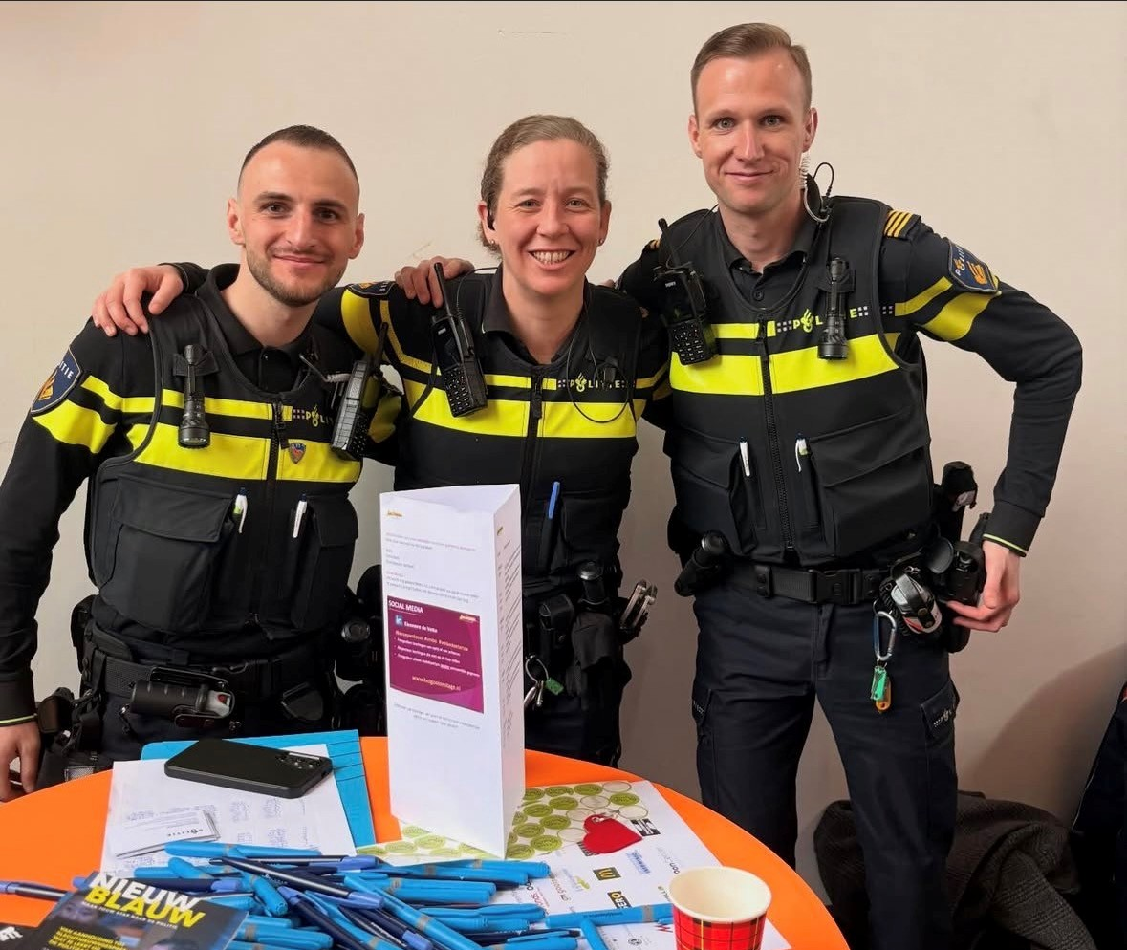
Vragen?
Social media:
jeugdagent_gnvnoord
Politie_gnvnoord

